Slide 1
ドコモインターンシップ
新事業テーマ選定までの手順
生活者の便利と不便 から、新事業テーマの選定へ
大貴

Slide 2



新事業テーマ選定までのプロセス
01
02
03
生活者視点での便利/不便 から、新事業の種となる
ニーズを洗い出す
ドコモの置かれている経営環境 から望まれることや 活かせる強みについて分析する
ニーズ×強み の両方を念頭に、「ドコモの新事業」の テーマを選定する
→
→
事前課題をもとに、生活者のニーズを議論。
ドコモの経営環境や強みについて議論。
今から深堀する新事業の テーマを議論。

Slide 3
生活者視点での便利/不便から、新事業の種となる
ニーズを洗い出す
STEP 1
進め方（提案）
事前課題（便利/不便に感じたこと）を持ち寄り、以下の4ステップでグループ議論を行う
→
→
→
1
2
3
4
共有（発表）
書き出し
絞り込み
言語化
目安：一人3分
目安：10分
目安：10分
目安：10分
事前課題（便利/不便）を発表
自分と他者の話を分けて紹介
出た意見を付箋やシートに整理
テーマ・業界ごとに分類
深掘りしたいニーズを議論
3〜5個に絞り込む
選んだニーズを一文に整理
誰の、どんな不便/便利かを明確化
想定所要時間：合計 約35分 ※各自の事前課題ワークを持参してディスカッションに臨む

Slide 4
ドコモの置かれている経営環境から望まれることや 活かせすべき強みについて分析
STEP 2
＜参考情報＞
環境分析
ドコモの事業状況（業績と成長戦略）
競合との基礎数値の比較
＜考察＞
ドコモの経営環境から求められること
ドコモが活かすべき強み考察

Slide 5
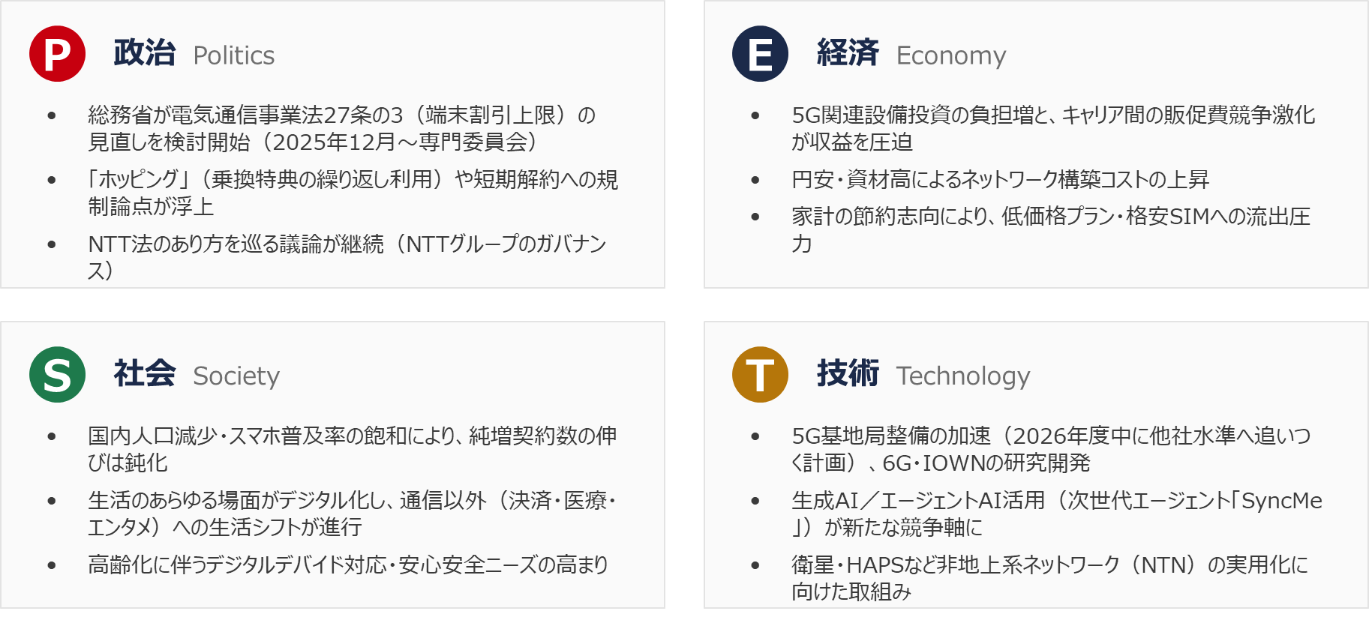
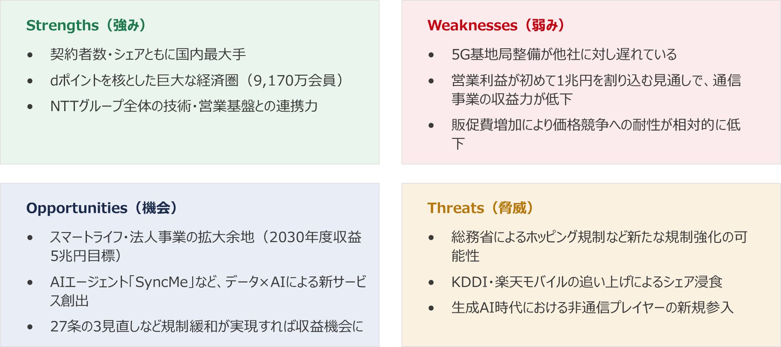
競合との基礎数値の比較
環境分析
STEP 2
①PEST分析からの抽出のポイント
総務省が電気通信事業法27条の3（端末割引上限）の見直しを 検討開始（2025年12月〜専門委員会）
「ホッピング」（乗換特典の繰り返し利用）や短期解約への規制論点 が浮上
生成AI／AIエージェント活用が新たな競争軸へ
②ドコモのSWOT分析からの抽出のポイント
dポイントを核とした顧客基盤が強み。
AIエージェント「SyncMe」など、データ×AIによる新サービス創出の 技術力とデータ基盤が強み。
通信品質の課題があり、他社に対して弱みとなっている一面あり。

Slide 6
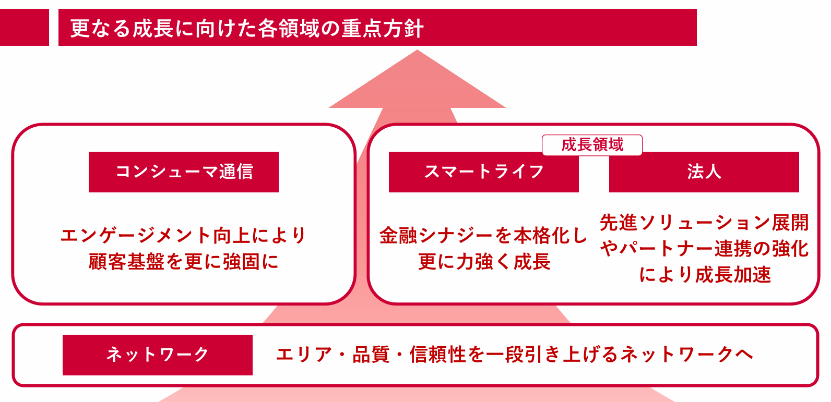
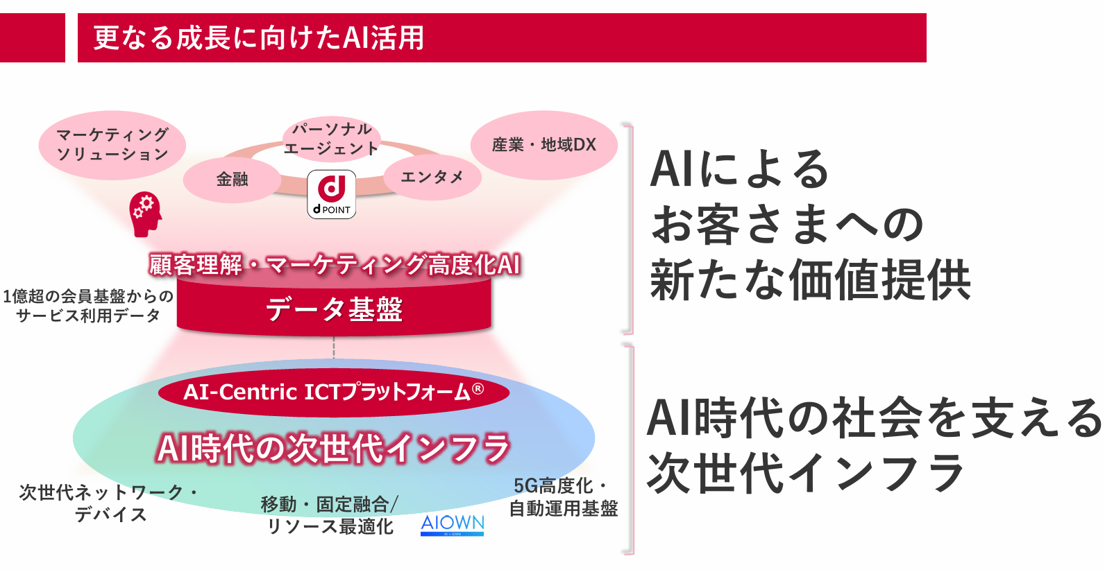
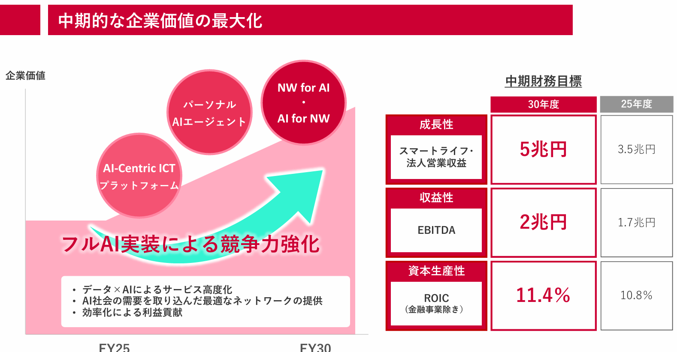
ドコモの事業の振り返り
STEP 2
業績
市場シェア
・2026年3月期は増収減益
営業収益6兆3,360億円（+2%）営業利益は8,830億円（▲13%）
・ARPU（一人あたり平均収益）が前年プラス
・契約者数9,307万（39.7%）で首位。（KDDIと楽天が増加基調）
・ｄポイント会員数は、約1億500万。（日本5台大ポイントのひとつ）
成長戦略
その他（ネットワーク整備と料金プランなど）
・通信品質強化にむけた、５G基地局を6800局増設（＋15％）
・ドコモMAX300万契約突破。
・スマートライフ、法人事業を成長エンジンと位置づけ。
・AI活用を重点テーマのひとつとして設定。
ドコモの成長戦略（25年度決算説明会資料より抜粋）

Slide 7
競合との基礎数値の比較
競合との基礎数値の比較
STEP 2
指標
NTTドコモ
KDDI
ソフトバンク
楽天
契約者数（携帯電話）
9,307万
7,276万
5,692万
933万
携帯シェア （2025年9月末）
39.7%
31.3%
24.8%
4.2%
売上高
6兆4,581億円
（26年3月期）
6兆719億円
（26年3月期）
7兆387億円
（26年3月期）
2兆4,965億円
（25年12月期）
有利子負債
520億円（25年3月期）
NTT15兆7,116億円（26年３月末）
4兆8,681億円 （26年3月期）
約6兆4,845億円
（26年3月期）
1兆5,981億円
（25年12月期）
自己資本比率
62.4%（25年3月期末）
NTT20.8%（26年３月期）
23.9%（26年3月期）
20%台前半とみられる
2.2%（25年12月期）
指標
NTTドコモ
Ponta
PayPay PT
楽天PT
Vポイント （三井住友カード）
ポイント会員数
1億500万
1億以上
1億以上
1億以上
1億6,000万

Slide 8
競合との基礎数値の比較
ドコモの経営環境から望まれること
STEP 2
通信事業の防衛
5G基地局整備を計画通り進め、通信品質No１を奪回
顧客基盤（通信、ｄポイント）の更なる強化
1億超の会員基盤と「SyncMe」で培うAIエージェント基盤を、他社・パートナーにも開放し、新たな収益源とする余地が大きい。
強みを活用した、事業収益強化
金融・決済とマーケティングソリューションを中核に、電力・メディカル・XR等の新規領域へリソースを重点配分する必要がある。

Slide 9
競合との基礎数値の比較
競合との優位性分析
STEP 2
① モバイルキャリア競合との優位性
② 他業界との比較
契約者数・シェアの規模
安定したストック型収益
契約数9,307万・シェア39.7%で首位（KDDI 31.3%、ソフトバンク24.8%）。規模の経済で設備投資効率が優位。
毎月の通信料収入が自動的に積み上がる収益構造。需要変動リスクが小売・製造業と比べ極めて小さい。
圧倒的な財務健全性
桁違いの現金創出力（EBITDA）
長期借入債務わずか520億円の実質無借金体質。KDDIの有利子負債約5兆円等と比べ財務リスクの取り方が根本的に違う。
2026年3月期EBITDA約1.8兆円。設備投資型産業の中でも利益率の高さが際立つ。
1億人規模の顧客データ資産
dポイント経済圏の規模
行動データを核に「SyncMe」等AIエージェント事業へ転換。小売・メディア業界にはない顧客接点の広さ。
会員約9,170万人・パートナー約59万社。通信契約基盤とポイント経済圏の一体化度で最大級。
極めて高い参入障壁
NTTグループとの連携力
電波免許・基地局網という物理インフラが新規参入をほぼ阻む（楽天モバイルの苦戦がその証左）。
NTT研究所（6G・IOWN）等、グループ全体の技術・営業網を活用できる。

Slide 10
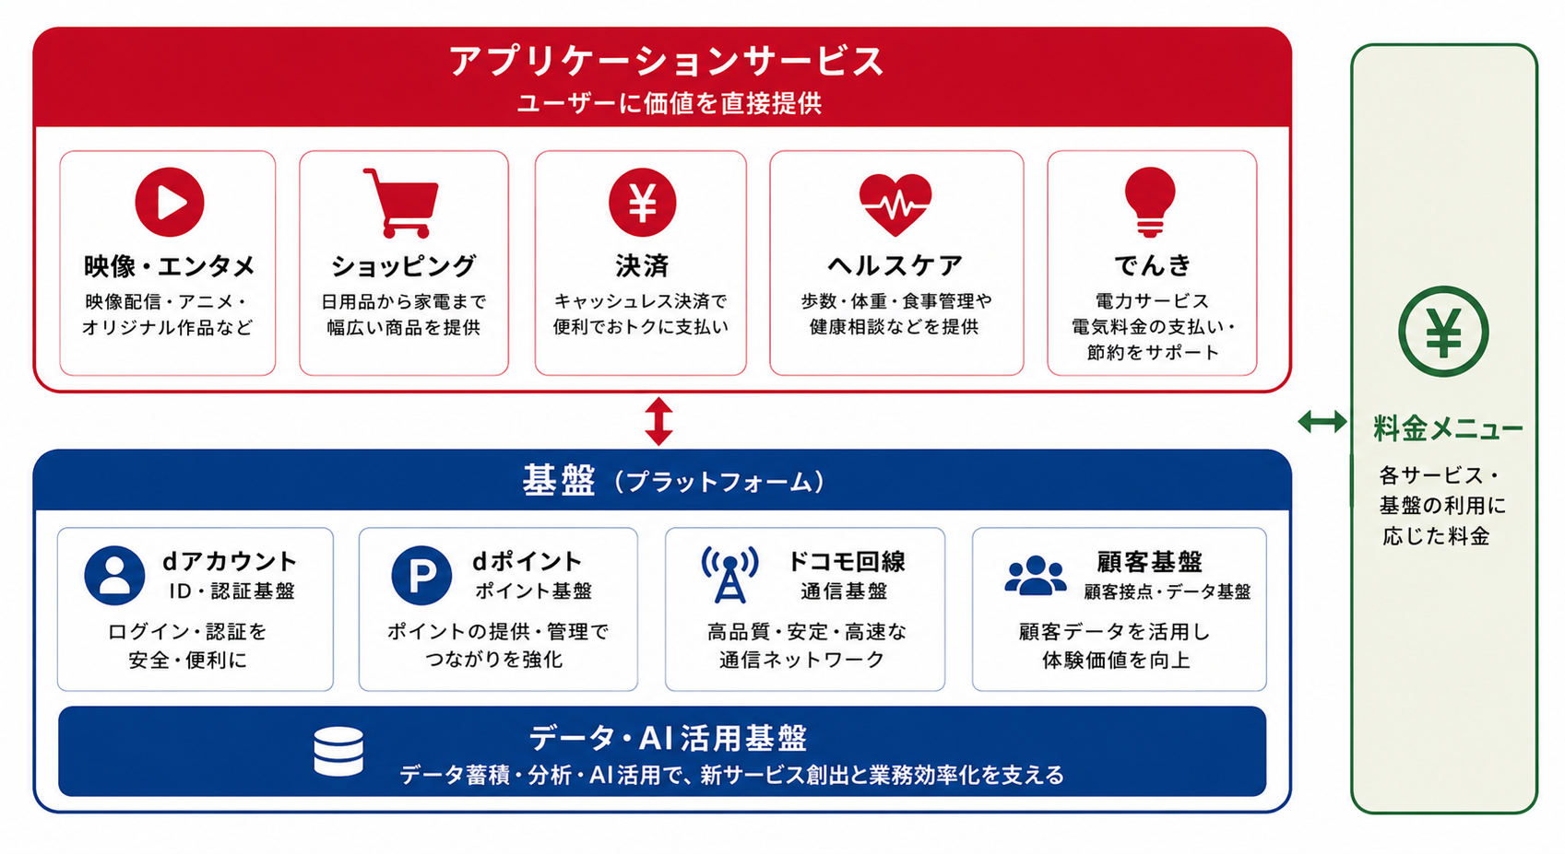
ニーズ×強み の両方を念頭に、「ドコモの新事業」の テーマを選定する
STEP 3
生活者ニーズ/ペインと、ドコモの強み の両面から新事業テーマを検討
新事業は、「基盤事業」・「アプリサービス事業」・「料金サービス」に 分類
03
01
02
「基盤事業」・「サービス事業」
「料金サービス」のどこを
狙った事業かを意識
×
ドコモの置かれている経営環境 から望まれることや 活かせる強みについて分析する
生活者視点での便利/不便 から、新事業の種となる
ニーズを洗い出す
・生成AIは便利 ・誰もが、日常的に 使える進化が必要
・顧客基盤に強み ・SyncMeなどAI活用 が成長戦略の柱

Slide 11
ニーズ×強み の両方を念頭に、「ドコモの新事業」の テーマを選定する
STEP 3
生活者ニーズ/ペインの視点から、
『誰もが生成AIの恩恵を享受できる社会実現』 を選定
ドコモのアセット活用/強みの活用の視点から、
『SyncMe（便利）×ｄポイント（お得）』 の相互連関に注目
新事業は、「基盤事業」「アプリサービス事業」「料金サービス」に 分類できると考えるが、 基盤が重要と考え選定

